Slide 1
2021 Capstone Design - Industrial Management Engineering
머신러닝을 통한 비트코인 가격 예측 및 트레이딩 경진대회
인천대학교 산업경영공학과
시스템종합설계 인베(investing) 팀
-01-

Slide 2
Introduction
ANALYSIS
Modeling
Data preprocessing
Program Development
대회 및 규칙 소개
Data EDA
ARIMA / AUTO ARIMA
Data smoothing
데이터 스무딩 후 모델링
대회 내 데이터 소개
Model Research
Prophet / Neural Prophet
Data discretizing
데이터 계층화 후 모델링
일정 계획
RNN
Data log normalization
결과
LSTM
향후 진행 방향
-02-

Slide 3

Introduction
인공지능 비트 트레이더 경진대회 시즌 2
▶ 대회 및 규칙 소개
23시간 동안 코인 하나의 분 단위 특정 변화를 입력 받아 이후 2시간 동안의 코인의 분 단위 open가격의 움직임을 추론하는 문제
23시간 동안 코인 하나의 분 단위 특정 변화를 보이는 개별 샘플에 대해 현재 보유한 금액을 기준으로 매수 비율과 매도시점 결정
(단, 각 샘플마다 매수한 코인을 2시간 이내 매도해야 한다.)
▶ 대회 일정
04.01
대회시작
05.01
팀 병합 마감
05.31
대회종료
06.07
우승 후보 코드 제출 마감
06.14
최종 순위 발표
-03-

Slide 4
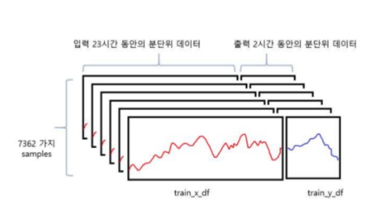
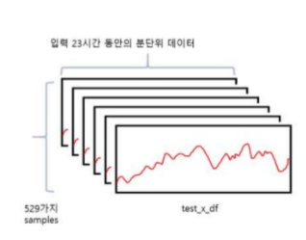
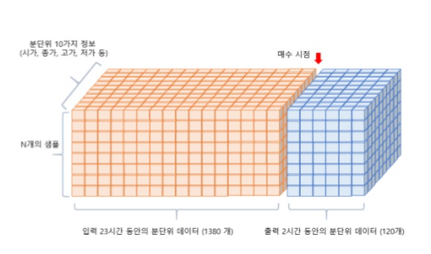
Introduction
대회 내 데이터 소개
▶ 데이터 설명
Train데이터 : 총 10가지 종류의 코인을 포함하는 7352가지의 sample
Test 데이터 : train_x와 동일한 구성을 갖는 529가지의 sample
데이터는 ( 샘플 수, 시간, 특징 수) 3차원 표현
시계열 예측 문제 의미
▶ 시계열 예측 문제
시계열 데이터를 예측할 때, 목표는 관측값의 수열이 미래에 계속될 것인지 예측하는 것
본 대회는 주가(비트코인) 가격 예측으로, 일반적인 시계열 예측이 아닌, 비주기성 예측
전통 학문적 시계열 예측 및 주기성 확보를 위한 학문적 접근으로
다양한 예측 모델 및 다양한 전처리 기법 등을 활용가능함
그림.1 데이터 3차원 시각화 예시
-04-

Slide 5
Introduction
일정 계획
 | 4월 1주 | 4월 2주 | 4월 3주 | 4월 4주 | 5월 1주 | 5월 2주 | 5월 3주 | 5월 4주
Data EDA
Model Research
Mid term
Modeling
Program Development
-05-

Slide 6
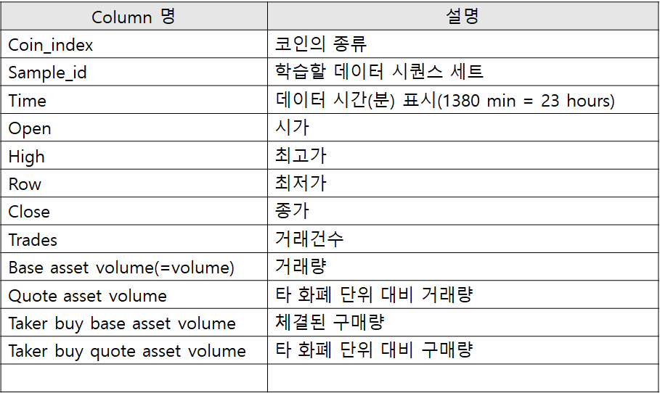
ANALYSIS
▶ Columns 설명
sample_id : 개별 샘플의 인덱스
time : x_df는 0 ~ 1379분, y_df는 0 ~ 119분의 값을 갖는다. 동일한 샘플 내 시간정보
coin_index : 10가지 종류의 코인에 대한 비식별화 인덱스(0~9)
open : 시가
high : 최고가
Low : 최저가
close : 종가
volume : 거래량
trades : 거래건수
*quote_av : quote asset volume, 다른 화폐 가치로 환산된 거래량
*tb_base_av : taker buy base asset volume, 체결된 거래량
*tb_quote_av : taker buy quote asset volume, 다른 화폐 단위로 환산된 구매량
그림. 2 데이터 컬럼(피쳐) 종류
*Source : https://www.binance.kr/apidocs/#individual-symbol-mini-ticker-stream
-06-

Slide 7
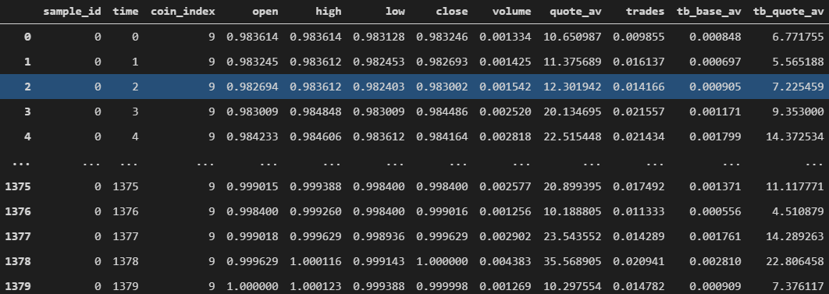
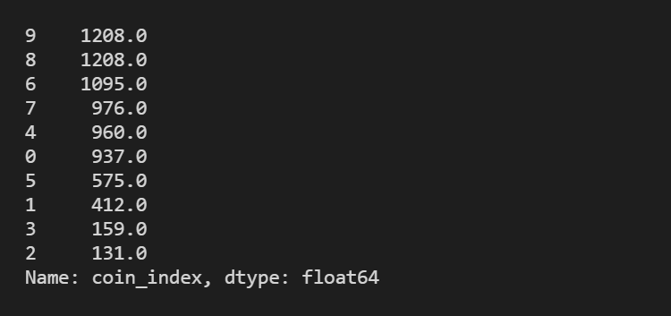
ANALYSIS
▶ One sample data description
X : 1380분(23시간)의 연속 데이터
Y : 120분(2시간)의 연속 데이터
23시간 동안의 데이터 흐름을 보고 앞으로의 2시간 데이터를 예측
sample_id는 7661개의 세트 구성, 각 세트는 독립적인 dataset
coin_index는 총 10개 종류로 구성(index number is 0 ~ 9)
▶ 코인 별 샘플 개수
각 코인별로 샘플 개수는 다름
9, 8번의 샘플 수가 가장 많음
그림. 3 한 샘플 데이터 예시
그림. 4 코인 별 샘플 개수
-06-

Slide 8
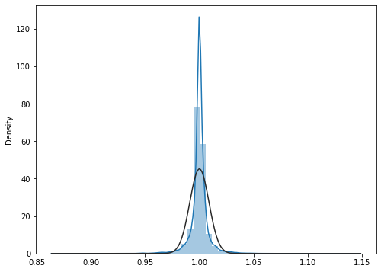
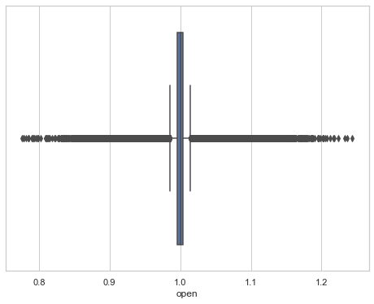
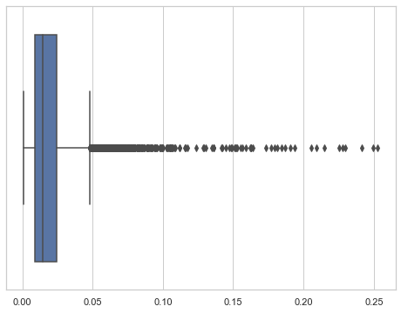
ANALYSIS
▶ Open data outlier problem
샘플 내 특정 구간 이외에의 데이터들은 빈도가 너무 적음(outlier)
Regression 학습 시 해당 부분들을 학습하기 어려움
▶ Open data box plot
Box-plotting 시, 데이터의 분포가 아래 그림과 같음
Outlier 들에 대한 전처리 혹은 trimming 이 필요함
▶ Open data range box plot
학습 전 outlier 데이터를 가진 샘플들을 detection하기 위해, 다음 과 같이 데이터의 max-min(range)을 plotting 하고 이를 기준으로 처리 계획
그림. 가격 데이터 분포
그림. 한 샘플 데이터 예시
그림. 한 샘플 데이터 예시
-06-

Slide 9
Model Research
Model Research
▶ ARIMA / AUTO ARIMA
▶ Prophet / Neural Prophet
▶ RNN(Encoder & Decoder)
▶ Deep Learning(GRU)
▶ Deep Learning(bidirectional GRU)
▶ Deep Learning(LSTM) with data compression
-09-

Slide 10


Modeling
Baseline 시계열 예측 알고리즘 : ARIMA
1) ARMA(p, q) 모델
AR(p)모델과 MA(q)모델을 결합하여 ARMA(p,q) 모델 도출
시계열의 각 값을 과거 p개 관측값과 q개 오차를 이용하여 예측
2) ARIMA(p, d, q) 모델
전통적인 시계열 모형으로, 과거 시점의 수치를 반영한 회귀 및 현시점의 오차 변동 및 차분을 고려하는 모델
ARMA모델에 차분 과정 추가
시계열 데이터를 d회 차분하고 결과값은 과거 p개 관측값과 q개 오차에 의해 예측되는 모델
결과값은 비차분화(un_differenced)과정을 거쳐 최종 예측값으로 변환
그림. ARMA 수식
그림. ARIMA 수식

Slide 11
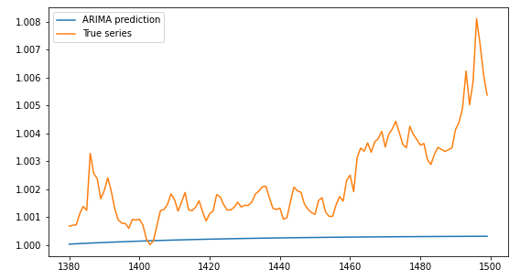

Modeling
Modeling(ARIMA / AUTO ARIMA)
결과 : 임의의 파라미터 ARIMA modeling 은 예측이 불가
다음 단계 : ARIMA 파라미터 최적화
적용 알고리즘 : ARIMA
실험 조건
sample id = 7657
coin_num = 9
input_data = t -1380 ~ t-1 (23시간 동안의 분당 open price)
output_data = t ~ t+119 (향후 2시간 동안의 분당 open price)
그림. ARIMA 모델링 코드
그림. ARIMA prediction
-12-

Slide 12
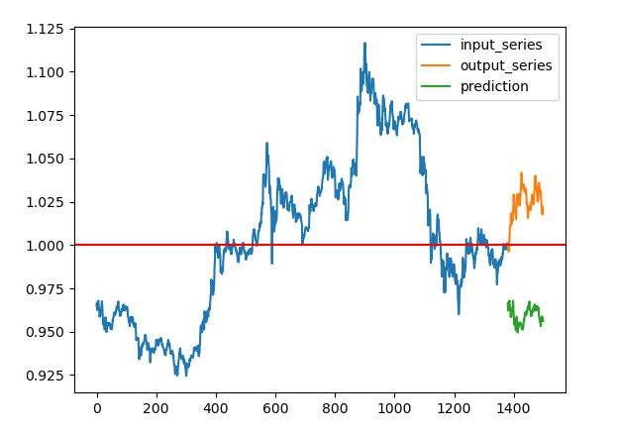
Modeling
Modeling(ARIMA / AUTO ARIMA)
다음 단계 : 정상성을 갖는 시계열로 바꾸기 위해 차분 적용
- 차분은 비정상인 시계열을 정상성을 나타내도록 만드는 방법
- 연속적인 관측값들의 차이를 계산하는 것
- 한계점 : 정수 차원의 차분 시계열은 정상성을 갖지만 원 시계열이 갖고 있는 메모리를 지워버린다.
→ 실수 차원의 차분 시계열은 메모리 보존이 가능하면서 정상성을 갖는 시계열 생성 가능 (Advance in Financial Machine Learning 참고)
실험 조건 동일
Auto ARIMA library 통한, 파라미터 최적화
결과 : 기존 예측 보다, 선형성이 완화되긴 하였으나, 예측력 부족
문제 원인 : 주가 차트는 비정상성(non-stationary)를 갖는 시계열
→ 비정상성 때문에 미래 예측 어려움
그림. Auto ARIMA prediction
-10-

Slide 13


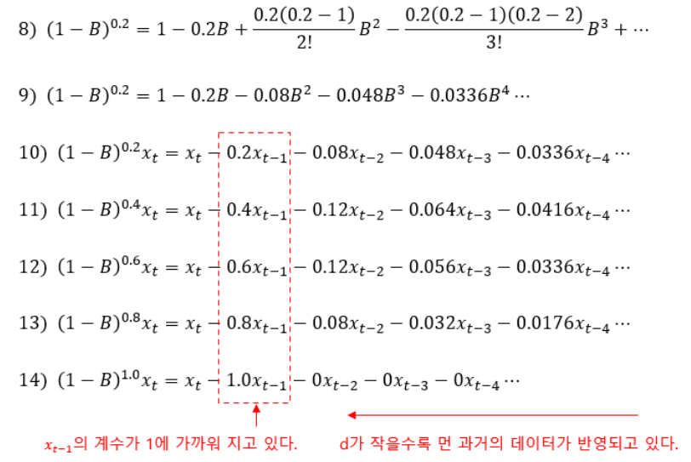
Modeling
실수 차분 방법(Fractional Differencing method)
그림. 이항급수 적용 차분 연산식
즉, d가 1보다 작아지면 x(t-2) 이후의 모든 데이터들이 차분 시계열 반영
→ 과거 기억 보존
d가 0에 가까워질수록 보존되는 메모리 양은 증가(non-stationary 특성 커짐)
d가 1에 가까워질수록 보존되는 양은 감소, (stationary 특성 커짐)
d는 메모리와 정상성의 정도를 조절하는 변수
그림. 실수 차원의 차분 연산식

Slide 14
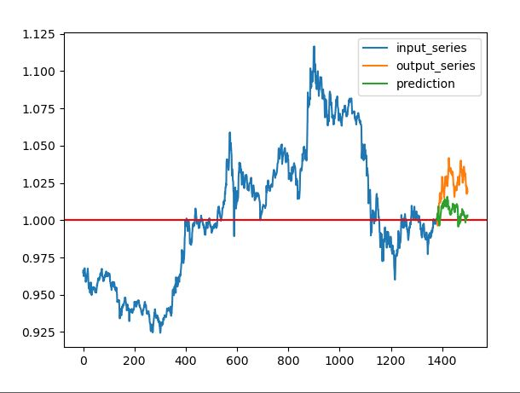
Modeling
결과 : 부분적으로 예측력이 향상됨
실수 차분 전처리 전후 차이
그림. Auto ARIMA prediction
그림. 실수 차분 후 prediction
-11-

Slide 15

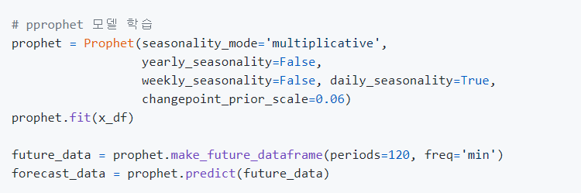
Modeling
Modeling(Prophet, Neural Prophet)
Facebook’s Prophet & Neural Prophet
AR-Net과 같은 딥 러닝 모델을 사용하는 Prophet의 확장판
장점은 Prophet의 간단한 API를 제공 보다 정교한 딥러닝 모델에 액세스 가능
Model parameter 소개
G(t) : Linear Growth(+Change Point), 선형성
S(t) : Seasonality, 푸리에 패턴 주기
H(t) : Holidays, 이벤트 효과
그림. Prophet 알고리즘 수식
그림. Prophet python code
-13-

Slide 16
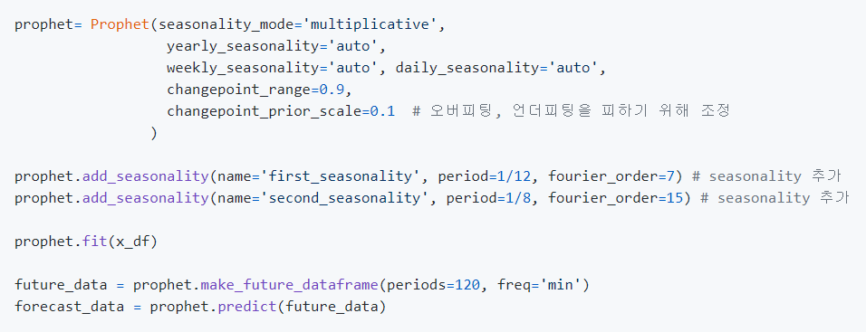
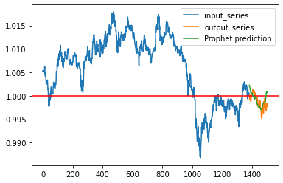
Modeling
Modeling(Prophet, Neural Prophet)
적용 알고리즘 : Prophet
실험 조건
9번 코인만을 가지고 진행
input_data = t -1380 ~ t-1 (23시간 동안의 분당 open price)
output_data = t ~ t+119 (향후 2시간 동안의 분당 open price)
Seasonality mode = Multiplicative
그림. 하이퍼파라미터 수정 후 Prophet code
그림. Prophet prediction
*range = Change Point 설정 가능 범위 (이상치탐지)
*scale = trend 유연성 조절(trend 변화 반영 정도) → Prophet은 선형적이지 않고 일반적으로 유추 가능성
-13-

Slide 17
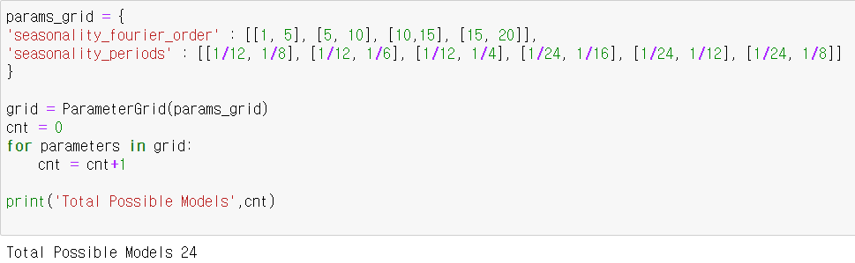
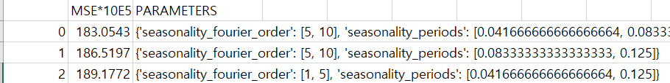
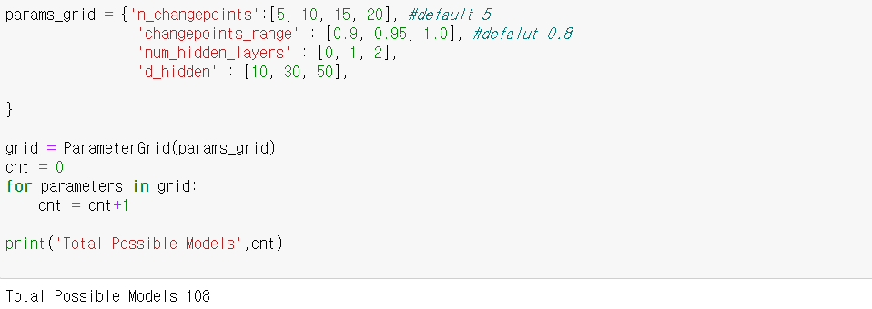
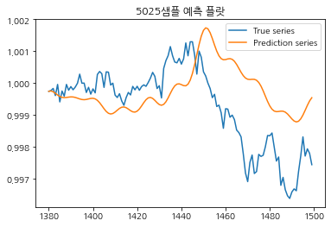
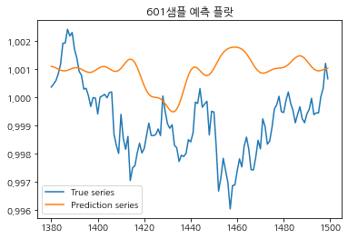
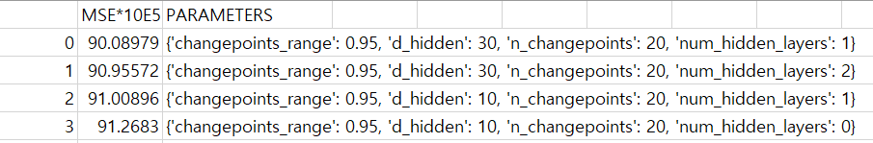
Modeling
Modeling(Prophet, Neural Prophet)
적용 알고리즘 : Neural Prophet
실험 조건
9번 코인만을 가지고 진행
Input_data = t -1380 ~ t-1 (23시간 동안의 분당 open price)
Output_data = t ~ t+119 (향후 2시간 동안의 분당 open price)
Seasonality mode = Multiplicative
Hyperparameter Gird Research
Seasonality add research
Model capacity research
그림. 주기성 파라미터 그리드 리서치
결과 : Best parameter를 적용해보았으나, 크게 개선되지 못함
다음 단계 : 데이터 전처리 및 다른 모델 시도
그림. 모델 Capacity 그리드 리서치

Slide 18
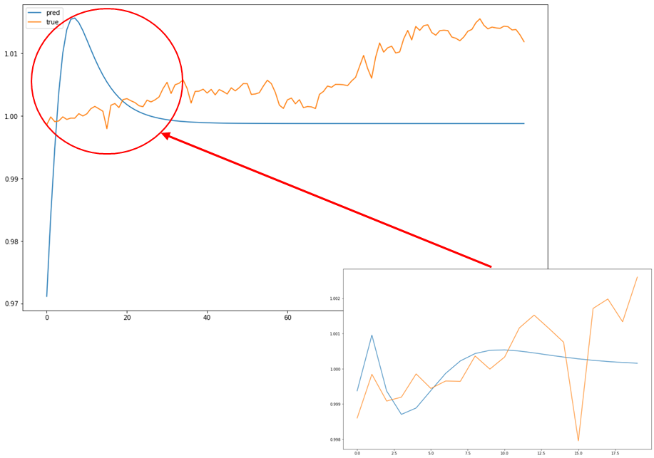
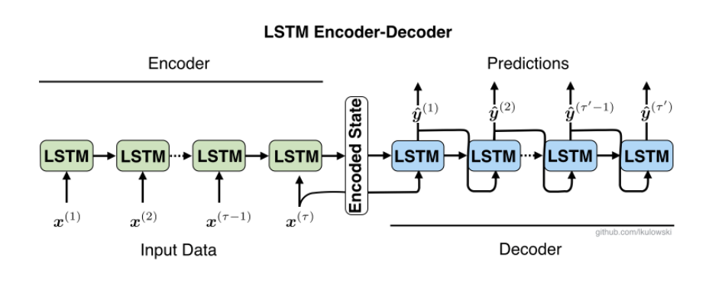
Modeling
Modeling(Pytorch RNN)
적용 알고리즘 : Recurrent Neural Network
실험 조건
9번 코인으로만 진행
Input_data = t -255 ~ t-1 (255분 간의 all data)
Output_data = t ~ t+119 (향후 120분의 open price)
결과 : 자기회귀 시 오차 누적 문제
다음 단계 : time-series 압축
그림. RNN prediction
Encoder&Decoder 구조
t
t+1 ~ t+119 시점의 가격
t-255 ~ t-2 시점의 data
t-1 open
그림. Input 데이터 예시
-17-

Slide 19
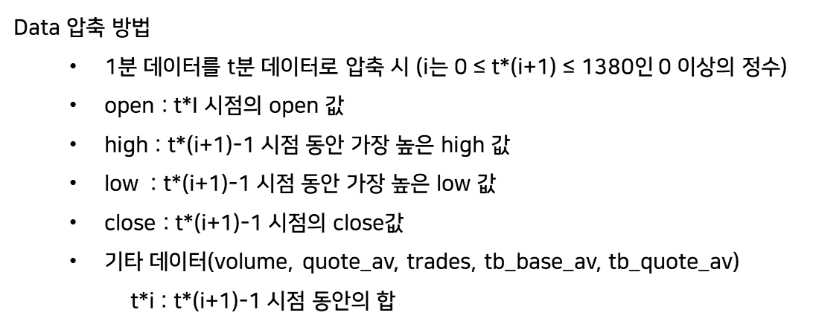
Modeling
Modeling(Pytorch RNN)
기존 model의 문제점 : n = 예측에 사용되는 sequence의 길이가 너무 긺 → 자기 회귀 구간 압축
t-n~ t까지의 데이터
t+1의 추정치
t-n~ t까지의 데이터 + t+1의 추정치
t+2의 추정치
그림. RNN prediction
오차가 누적되어 긴 sequence(=120)을 예측하는 동안 결과가 수렴해버린다.
-22-

Slide 20
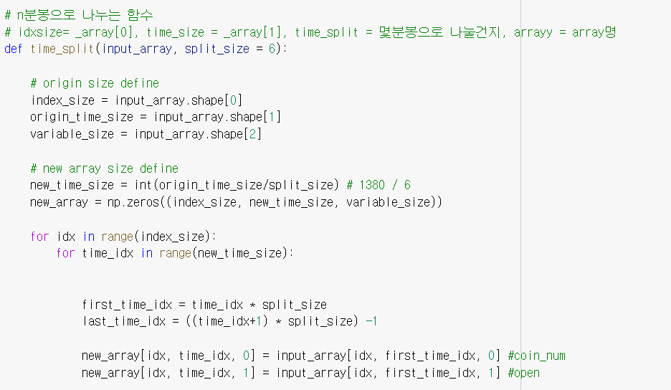
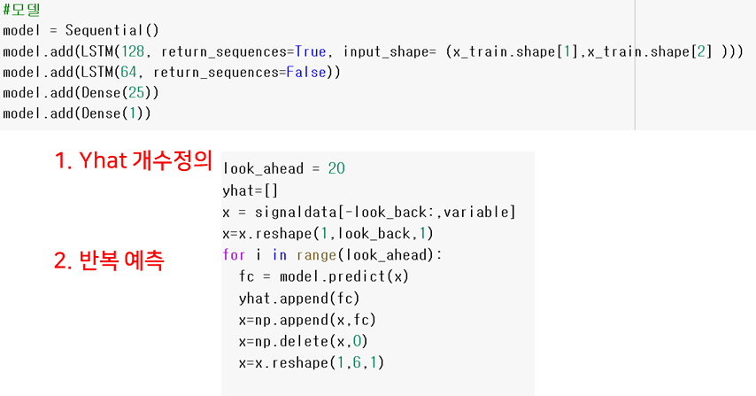
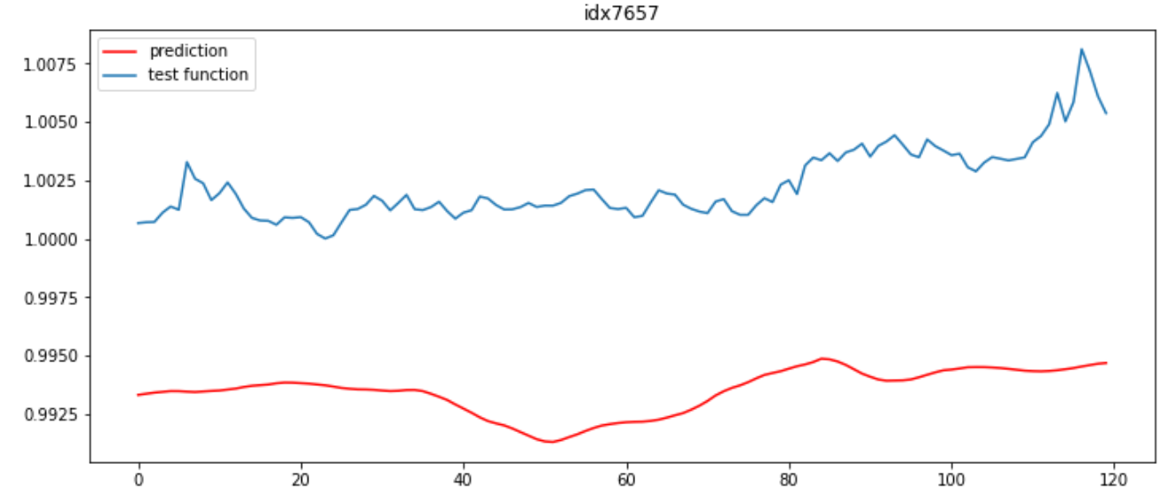
Modeling
Modeling(keras LSTM)
적용 알고리즘 :RNN(LSTM)
실험 조건 동일
9번 코인만을 가지고 진행
Input_data = t -1380 ~ t-1 (23시간 동안의 분당 open price)
Output_data = t ~ t+119 (향후 2시간 동안의 분당 open price)
가격 데이터를 6분 마다의 대푯값으로 압축
(2시간을 6분으로 압축하면, 120개의 yhat → 20개의 yhat)
Target length에 맞춰서 반복 예측
그림. 데이터 6분 압축 python code
그림. RNN 모델 및 자기 회귀 함수식
그림. 전처리 후 RNN prediction

Slide 21
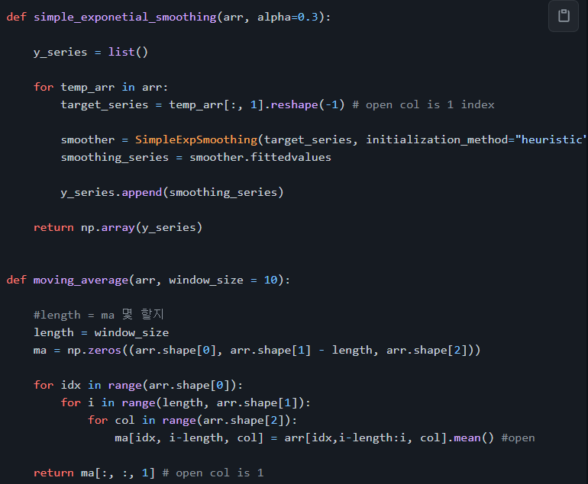
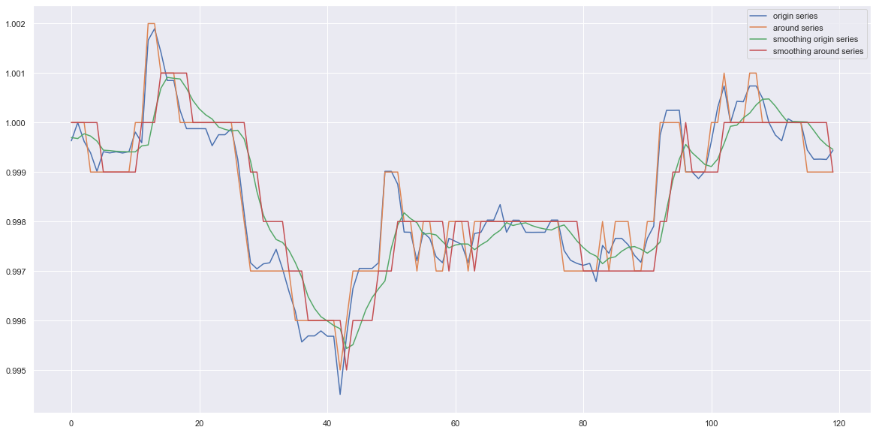
Data preprocessing
Data smoothing
Smoothing 적용 이유 : 주기성이 부족해, regression이 되지 않음
기존 데이터는 너무 진폭이 심해서 모델이 regression을 하기 어렵다고 판단
smoothing method 1 : simple exponential smoothing
smoothing method 2 : moving average
그림. smoothing python code
그림. price data smoothing plot
-24-

Slide 22
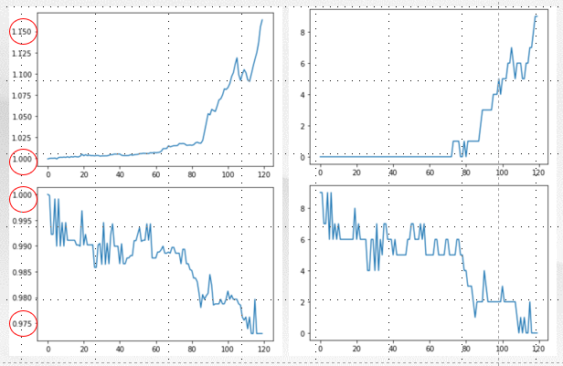
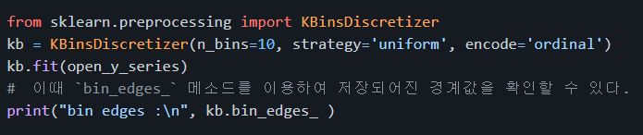
Data preprocessing
Data discretizing
Discretizing 적용 이유 : open data range가 각기 다름 또한, outlier cases 존재
true y을 prediction 하는 것보다 y 값의 패턴 양상만을 학습하는 방법으로 바꿔 driving
discretize method : KBinsdiscretizer library(in scikit-learn)
그림. kbinsdiscretizer python code
그림. kbinsdiscretizer before & after plot
-24-

Slide 23
Data preprocessing
Data log normalization
데이터 인풋 시 open data 이외에 다른 feature을 같이 활용하기 위해, 다음과 같은 방법으로 normalization을 적용
일반적인 scikit-learn normalizer은 바로 사용하기에는 대회 내에서 1380분일 때의 open price를 1로 수정하면서 전반적인 전처리가 이미 한번 된 상태이기 때문에 해당 방법을 사용
그림. Log normalization python code
-24-

Slide 24
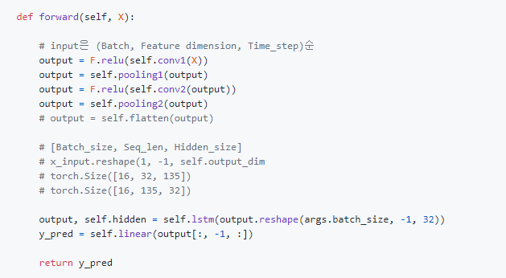
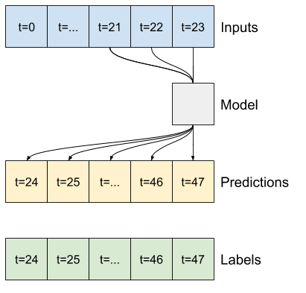
Program Development
데이터 스무딩 후 모델링
전처리 이후에도 크게 변화가 없어, 기존 데이터 시퀀스(1380)이 길어 모델이 학습하기 어렵다고 판단
→ Conv1d로 특정 구간에 대해 특징을 추출하고 이를 LSTM에 반영하여 driving
실험 조건
time-size = 1380
input features : open, high, low, close, volume …
label feature : open
그림. 모델 구성 도식화
-37-

Slide 25
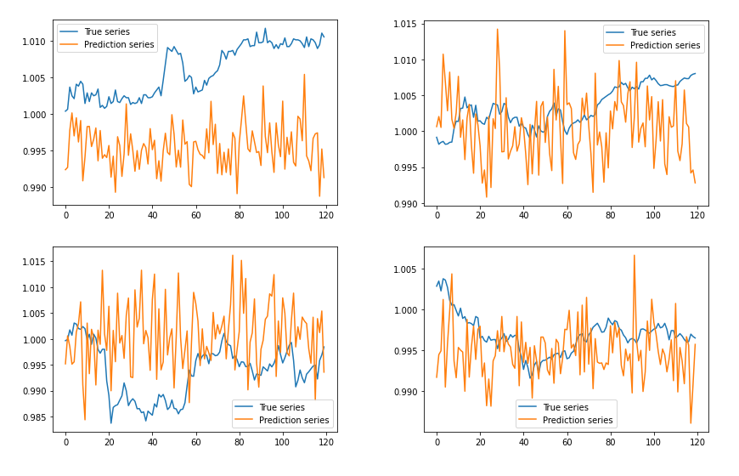
Program Development
데이터 스무딩 후 모델링 결과
normalization이나 smoothing의 문제가 아닌, 애초에 데이터가 주기성이 없어서 샘플 별로 데이터를 regression 하는 방법의 방향이 틀림
LSTM과 같은 RNN 계열의 모델들은 패턴을 학습하는 것으로, onestep이 아닌 multistep에서는 너무 동일한 결과를 출력하게 됨.
해당 문제를 특정 패턴을 학습하게 하기 위해서는, discretize시켜서 classification 문제로 접근하는 것도 하나의 방법(향후 시즌3에서 검토)
regression 문제로 풀기 위해서는 일반적인 time-series forcasting 모델(ARIMA or Prophet)처럼 한 샘플 내 open data seriees를 가지고 onestep씩 학습 후 이를 target length(120min)만큼 loop하여 시도해야 함(향후 시즌3에서 검토)
그림. Conv1d-LSTM prediction
-37-

Slide 26
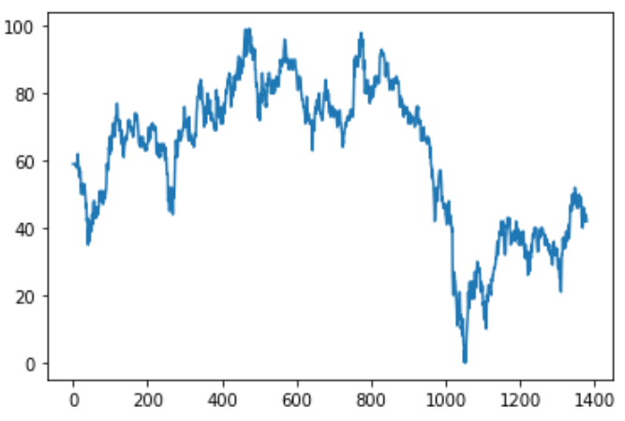
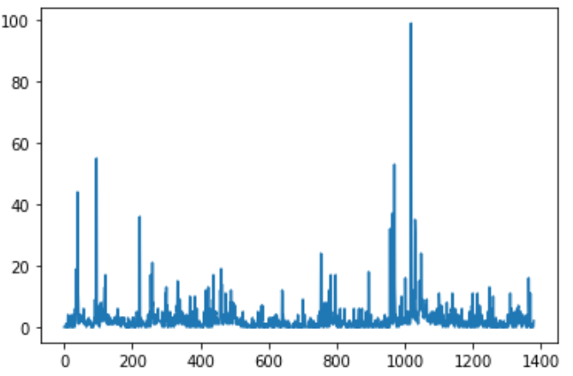
Program Development
데이터 계층화 후 모델링
1) 최고가의 index 분류 → classification problem
2) 계층화된 가격 데이터 Auto-regression → regression problem
<input data>
<output data>
0 = [1,0,0,0,0, … ,0]
1 = [0,1,0,0,0, … ,0]
2 = [0,0,1,0,0, … ,0]
〯
일정 시간 동안의 가격 데이터
(345~1380)
일정 시간 동안의 거래량
(Volume)
가장 높은 가격의 time index를
벡터화한 확률 값
-42-

Slide 27
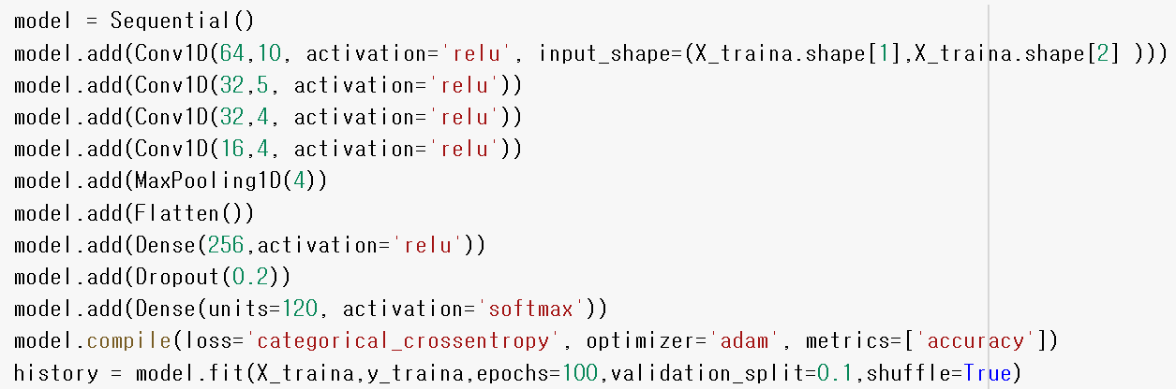
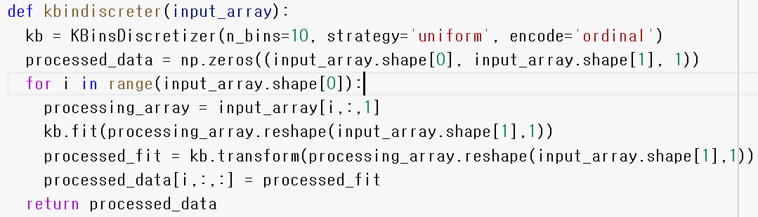
Program Development
데이터 계층화 전처리 진행과정
그림. 데이터 계층화 python code
그림. Keras Conv1d model code
-38-

Slide 28
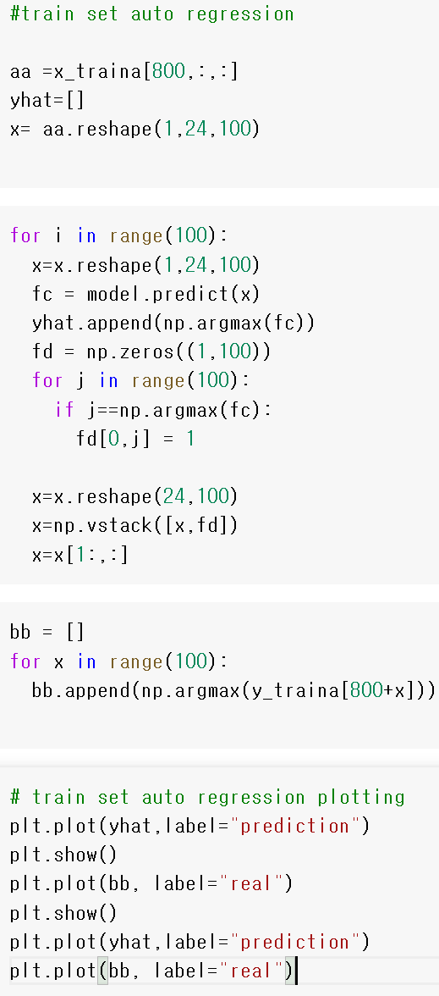
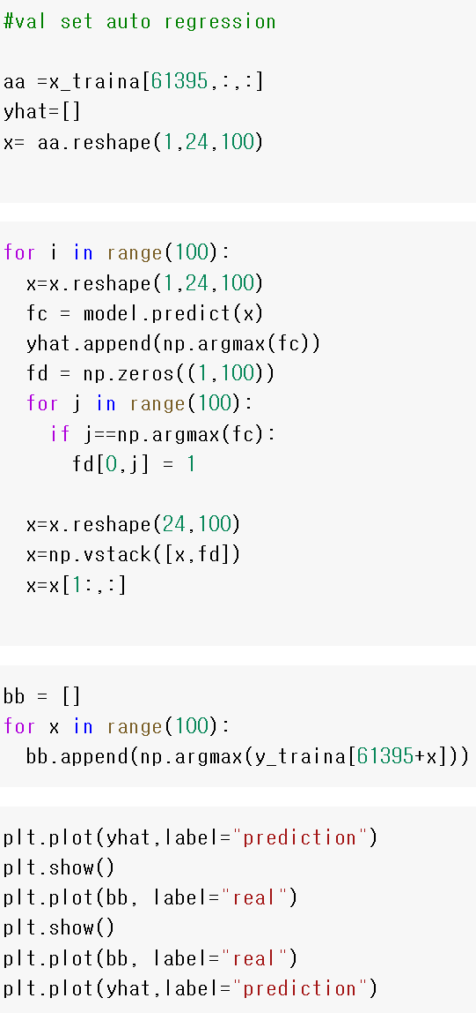
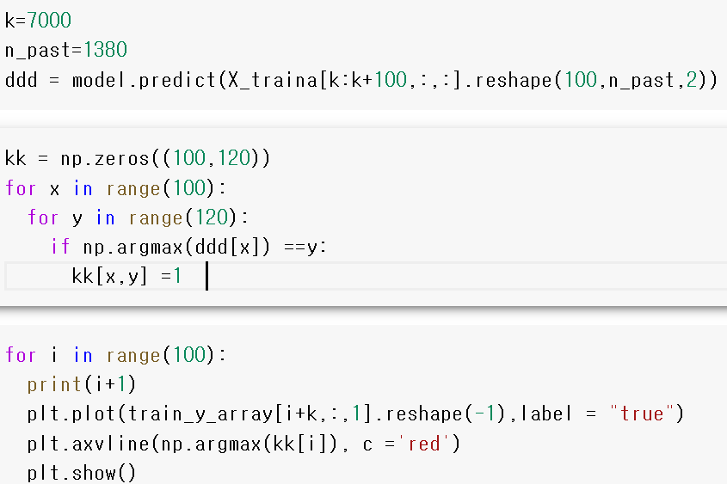
Program Development
데이터 계층화 전처리 진행과정
그림. 최고가 시점 분류 모델 시각화 코드
그림. 가격 계층 자기 회귀 모델 시각화 코드
-38-

Slide 29
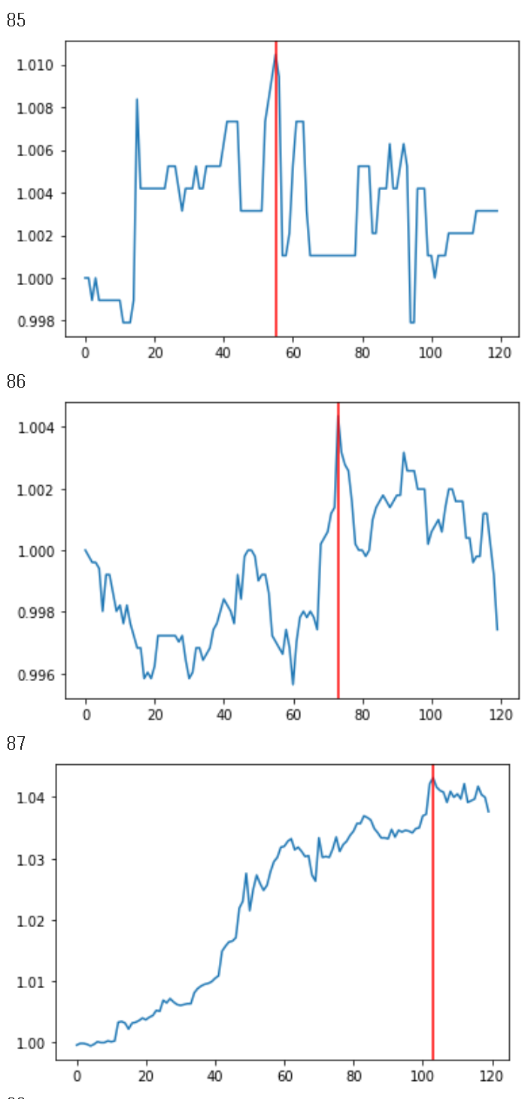
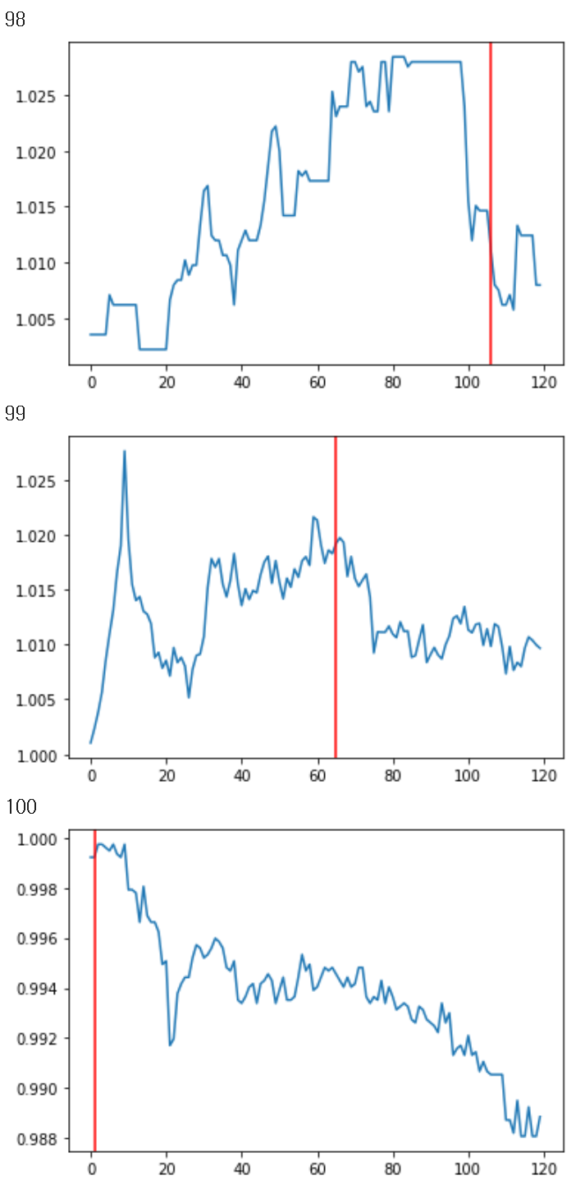
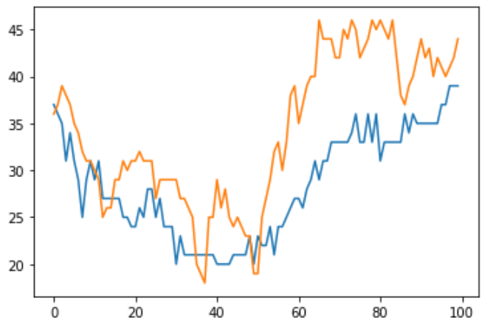
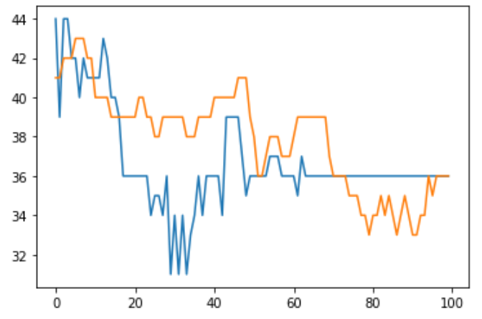
Program Development
데이터 계층화 후 모델링 결과
<Train set> 자기 회귀
<Train set> acc : 0.9967
<Validation set> acc : 0.0426
<val set> 자기 회귀
그림. 최고가 시점 분류 모델
그림. 가격 계층 자기 회귀 모델
→ Train set에서 학습은 효과적이나, validation set에서는 특정 패턴에서만 제대로 된 학습이 이루어짐
→ 다른 모델과 달리 긴 시간의 자기회귀에도 어느정도 비슷하게 따라감.
Validation set에서는 추세는 따라가는 것처럼 보이나 중간에 수렴되어 더 많은 학습량이 필요해 보임.
-43-

Slide 30
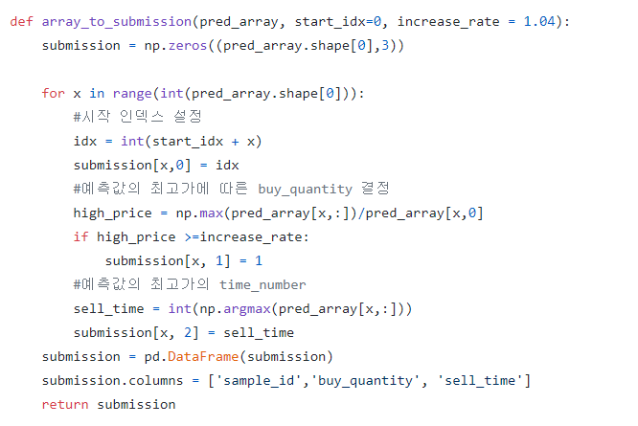
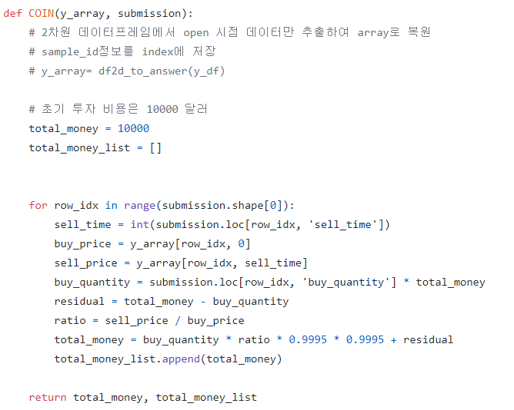
Program Development
투자 시뮬레이션 프로그래밍
Arrary_to_submission function : Input = Prediction array / output = 매수 시점 index
COIN function : predicted 된 매수 시점을 기준으로 투자 시뮬레이션
그림. Array_to_submission python code
그림. COIN python code
-46-

Slide 31
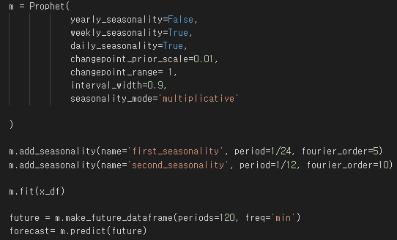
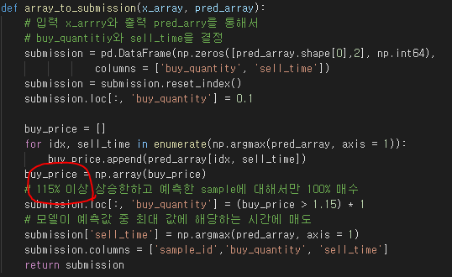
Program Development
결과
1166팀 중 28위로 대회 종료
사용 모델 : Prophet
매수 기준 : 115% 이상 상승
그림. Prophet model python code
그림. Buy criterion python code
-46-

Slide 32
Program Development
향후 진행 방향
Modeling – Data discretize & classification driving
해당 문제를 최고점 패턴 분류 모델로 변형하여 학습
y값 구간 내 open price 최고점을 labling
모델은 1380분 간의 input 패턴에 따라, 최고점인 lable을 분류
Pytorch Conv1d + bidirectional LSTM
Modeling – Open data series regression by one sampleSeasonality add research
일반적인 time-series forcasting 모델(ARIMA or Prophet)처럼 한 샘플 내 open data 만으로 one-step씩 학습 후 Auto-Regressioning
smoothing 및 fractional differecing, log normalization 적용
moving average 재적용
특정 분류 불가할 것 같은 outlier data sample remove
Pytorch Conv1d + bidirectional LSTM

